Slide 1
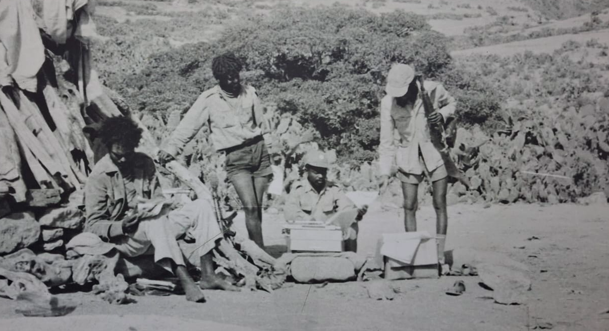
Fabrique des idées politiques en Afrique
M2 2025-2026

Slide 2
Présentation générale du séminaire
En construction…
Le séminaire au sein de ce parcours de master, penser le regard porté sur la zone PCAMO
Mettre en valeur des travaux anciens et un agenda de recherche actuel en pleine floraison

Slide 3
Organisation du travail
Lecture hebdomadaire, critique et approfondie
Partage de matériaux empiriques
Assiduité et participation obligatoires
1 exercice individuel: la biographie sociale d’un.e producteur/trice d’idées, ou d’un objet politique/culturel
1 exercice collectif (toute la classe): projet de recherche collectif, sujet à déterminer
Quels objectifs pédagogiques de ces deux exercices?

Slide 4
Approche épistémique du séminaire
Débattre des idées sur le fond
Donner à voir la généalogie des concepts, héritage des postcolonial studies
Dipesh Chakrabarty, Provincialiser l'Europe. La pensée postcoloniale et la différence historique, Paris, Amsterdam, 2020.
Mais ce séminaire n’est pas un séminaire de pensée politique ou de théorie politique
Accent sur la fabrique matérielle et sociale des idées
Par le bas
Au-delà des grands canons et des grands noms
Barber Karin, ed., Africa’s Hidden Histories. Everyday Literacy and Making the Self, Bloomington, Indiana University Press, 2006

Slide 5
Approche épistémique (2)
Mettre en intrigue le succès (ou pas) de certaines idées politiques
Les idées font-elles la révolution?
Chartier Roger, Les origines culturelles de la Révolution française, Paris, Seuil, 1990.
Timothy Tackett, Becoming a Revolutionary. The Deputies of the French National Assembly and the Emergence of Revolutionary Culture (1789-1790), Princeton, Princeton University Press, 1996.
Diversité des supports
Pluralité théorique et disciplinaire

Slide 6

A. Les héritages de l’école de Cambridge
Voir: Matonti, Frédérique, « Plaidoyer pour une histoire sociale des idées politiques ».Revue d’histoire moderne & contemporaine, 2012/5 n° 59-4bis, 2012, p.85-104
Renverser la démarche par rapport approches antérieures
VS évolutionnisme, anachronismes et téléologismes
Reconstituer des contextes d’énonciation
Focale sur la dimension discursive/langagière
Obj: reconstituer des manières de concevoir le politique

Slide 7
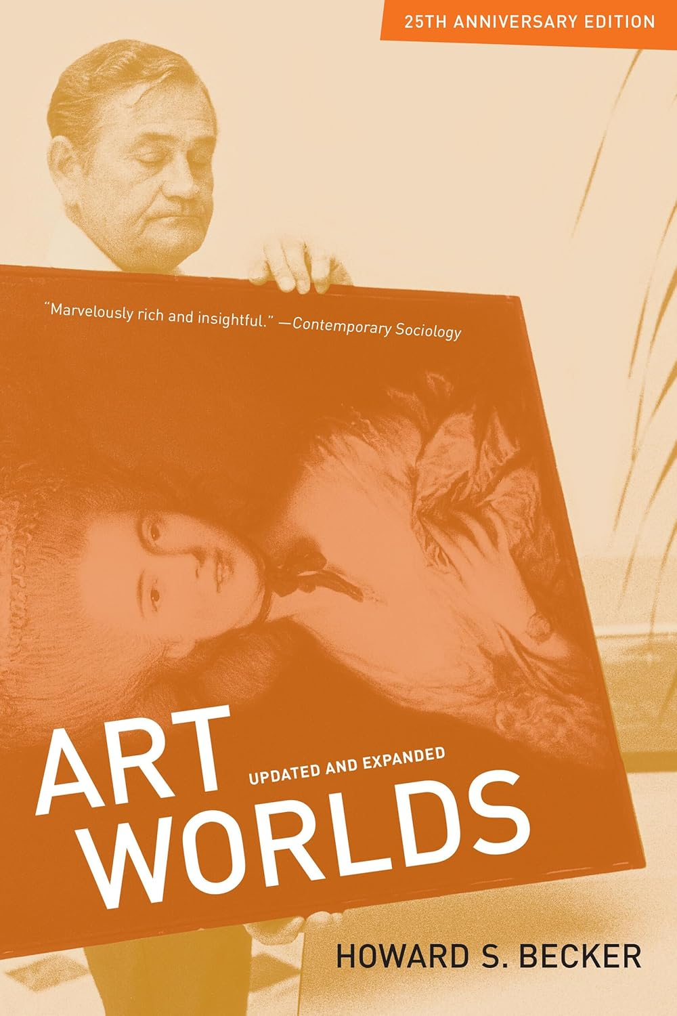
B. Les mondes de l’art, Howard Becker
L’art comme action collective, le résultat d’interactions
L’art est un travail, un labeur pas différent des autres
Les relations sont médiées par des conventions, qui permettent et contraignent
Différents types de producteurs: artistes et personnel de renfort

Slide 8
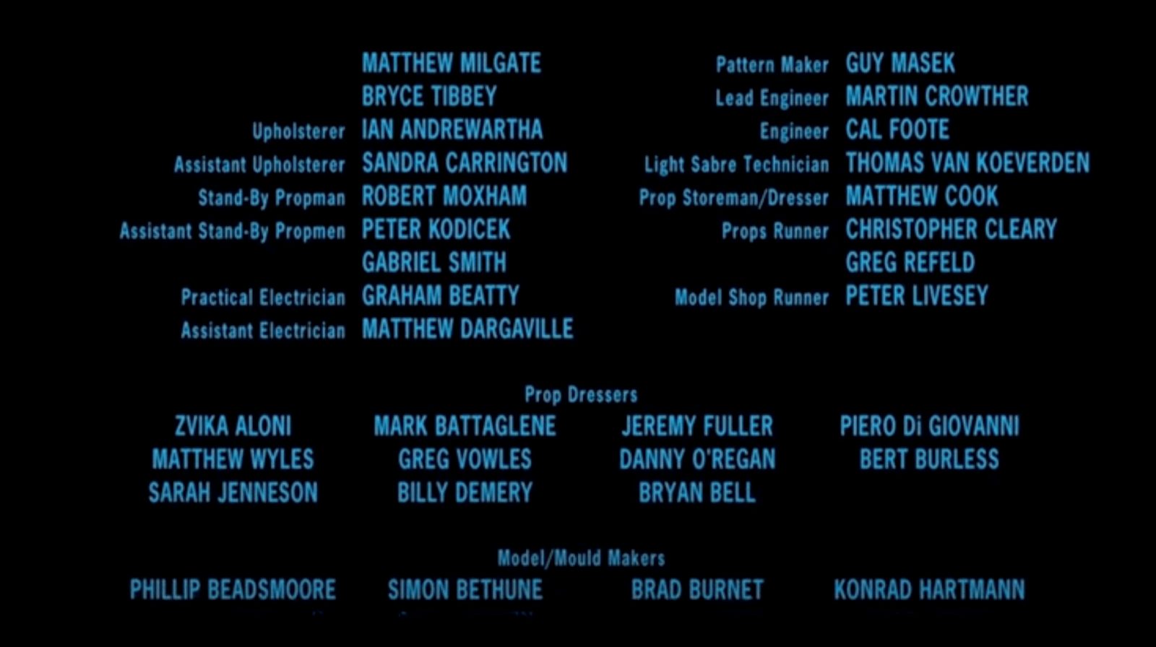

Slide 9
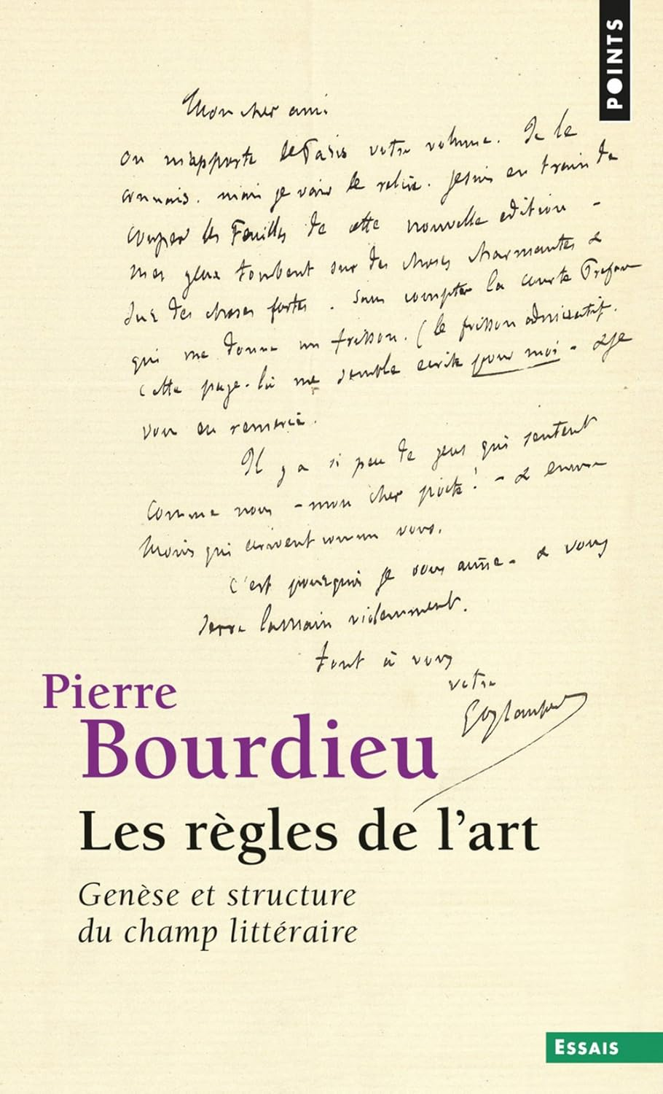
C. La théorie des champs
Penser plus finement l’ancrage social des productions culturelles
Le champ comme espace de lutte entre agents et entre pôles
La lutte pour la définition de la valeur des capitaux
La question de l’autonomie et de sa détermination
L’introduction de la question des crises politiques

Slide 10
Les intellectuels comme acteurs dans les mondes sociaux et politiques: l’apport d’une approche bourdieusienne

Slide 11
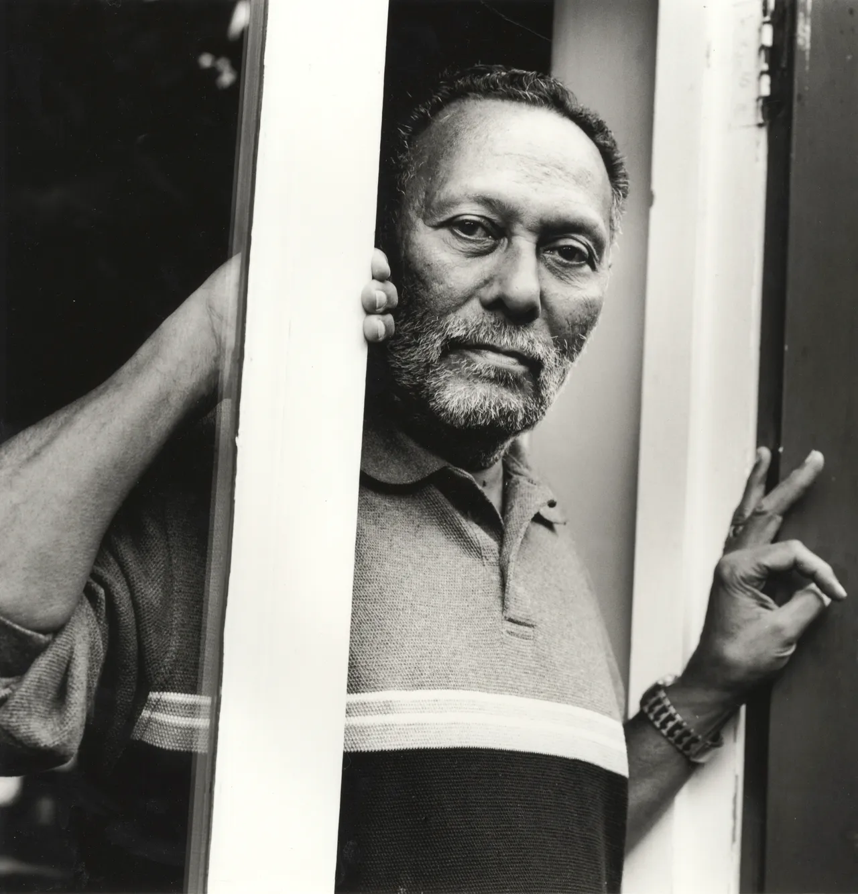
D. Encodage/Décodage, Stuart Hall
Voir: Newell Stephanie, ‘The Last Laugh: African Audience Responses to Colonial Health Propaganda Films,’ Cambridge Journal of Postcolonial Literary Inquiry, Vol. 4, No.3, pp. 347-361, 2017.
Photograph by Eamonn McCabe / Camera Press / Redux, The New Yorker

Slide 12



E. Imaginaires politiques

Slide 13
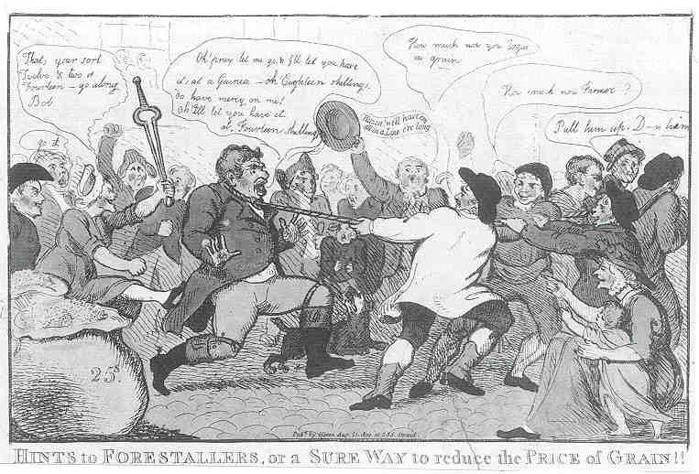

F. Économie morale/ethnicité morale

Slide 14

Passage en revue des séances…

Slide 15
Note critique
Ce qu’est une biographie sociologique:
Révéler la fabrique sociale d’un individu (socialisations primaire, secondaire)
Comment il ou elle a pu naviguer la société (quelles étaient ses ressources pour le faire)
Un prétexte pour comprendre la société: les hiérarchies sociales, les paramètres de la mobilité sociale, les contraintes et opportunités dans un contexte social précis, le changement social.
Ce qu’une biographie sociologique n’est PAS:
Une série d’anecdotes
Une série d’évènements chronologiques
L’isolement d’un individu de son environnement
Une opportunité de comprendre le ‘moi profond’ d’une personne.

Slide 16
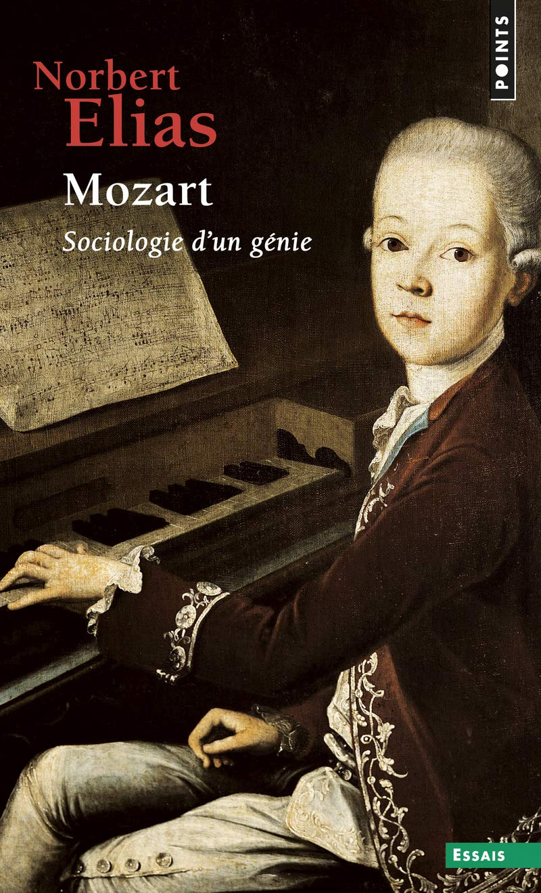
Hiérarchies ambivalentes entre aristocratie et bourgeoisie dans l’Europe de la 2e moitié du 18e et les bouleversements qui affectent les conditions sociales de la création artistique entre le 18e et le 19e
L’aristocratie domine encore l’Europe mais la bourgeoisie se renforce (en amont RF). Les artistes dépendent du patronage aristocrate.
Mozart conforme ses créations musicales aux goûts de la cour mais n’arrive pas à ajuster ses habitus.
Mais cela est aussi une des sources de son originalité: il introduit de nouveaux éléments dans ses créations musicales car il est relativement autonome (donc misérable). Il était trop ‘moderne’ pour son époque. D’où le rejet dont il fit l’objet à la fin de sa vie et sa fin dans la misère.

Slide 17
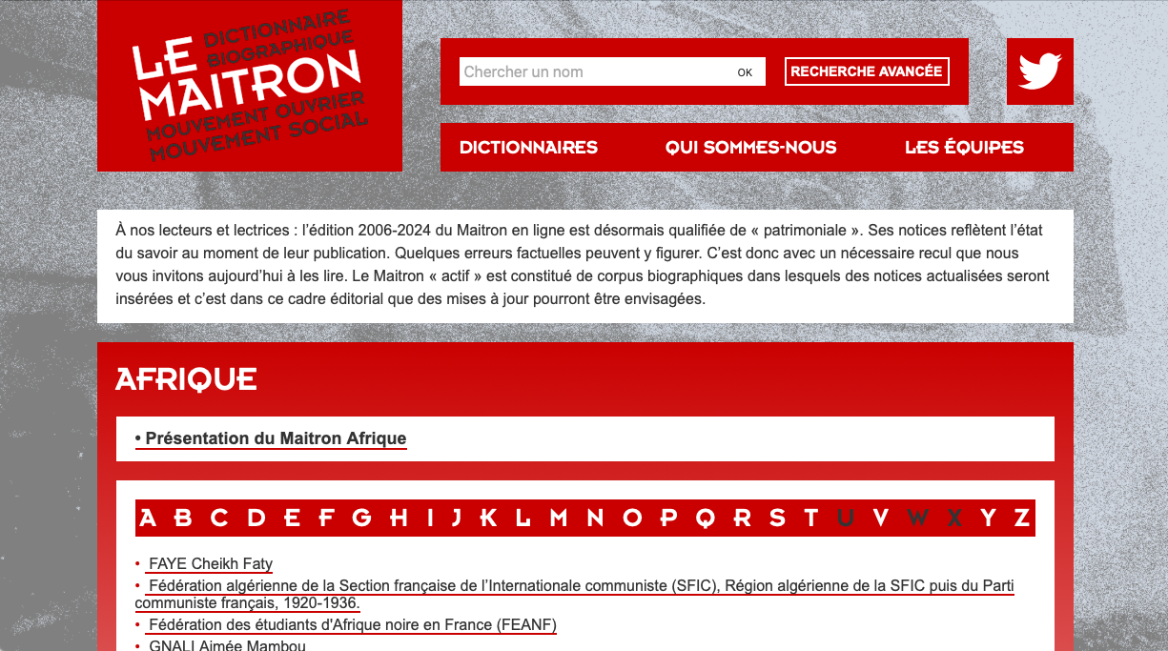
Découverte du Maitron Afrique
https://maitron.fr/dictionnaires/afrique/?pagenum=3
Dictionnaire du mvt ouvrier lancé par Jean Maitron (historien) en 1964 et repris par le CNRS

Slide 18
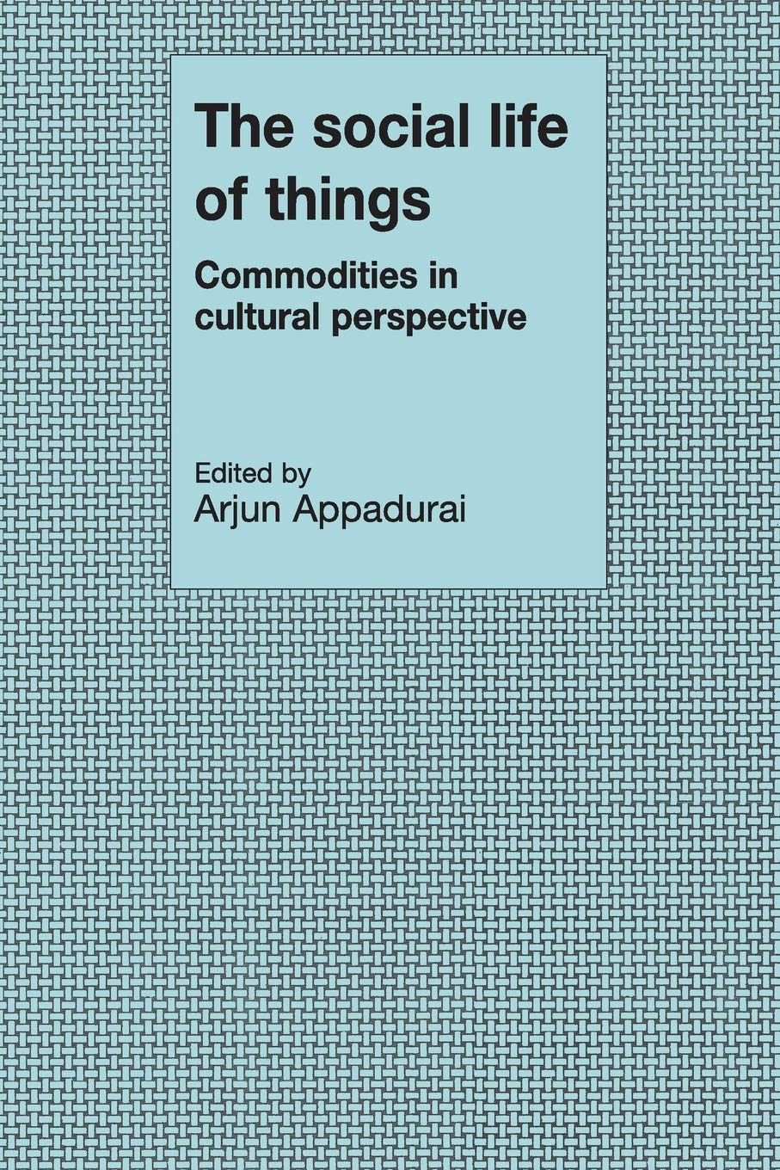
Faire une biographie d’un objet
D’où vient cet objet, qui l’a fabriqué?
Quelle a été sa carrière jusqu’ici? Correspond-elle aux attentes qui avaient été exprimées pour lui?
Quels sont les ‘âges’ reconnus de cet objet? Quels marqueurs peut-on repérer?
Comment ses usages ont-ils changé avec le temps et que lui arrive-t-il quand il n’est plus utile?
Les objets sont imprégnés de sens, qui varient socialement
Les objets ‘font’ des choses aux gens

Slide 19
Comment est fixée la valeur d’une chose? Comment varie-t-elle?
Où et avec quoi est-elle échangée?
Comment la forme de ces échanges affecte-t-elle la valeur d’un objet?
Un objet peut être dé-commodifié (sorti du circuit des échanges) et re-commodifié
Variation entre les contextes / cultures
Pas linéaire (comme les personnes, cf. Illusion biographique)
Voir: Bertho, Elara. « Photographies de Samori Touré : de la carte postale coloniale aux pochettes de vinyles : Le devenir d’une icône ». Cahiers d'études africaines, 2018/2 n° 230, 2018. p.301-322.

Slide 20

Recherche collective: discussion sur sujets possibles

Slide 21
Discussion sur la lecture du jour
Park, Emma, Derek R. Peterson, Anne Pitcher, and Keith Breckenridge. “Intellectual and Cultural Work in Times of Austerity: Introduction.” Africa 91, no. 4 (2021): 517–31.

Slide 22
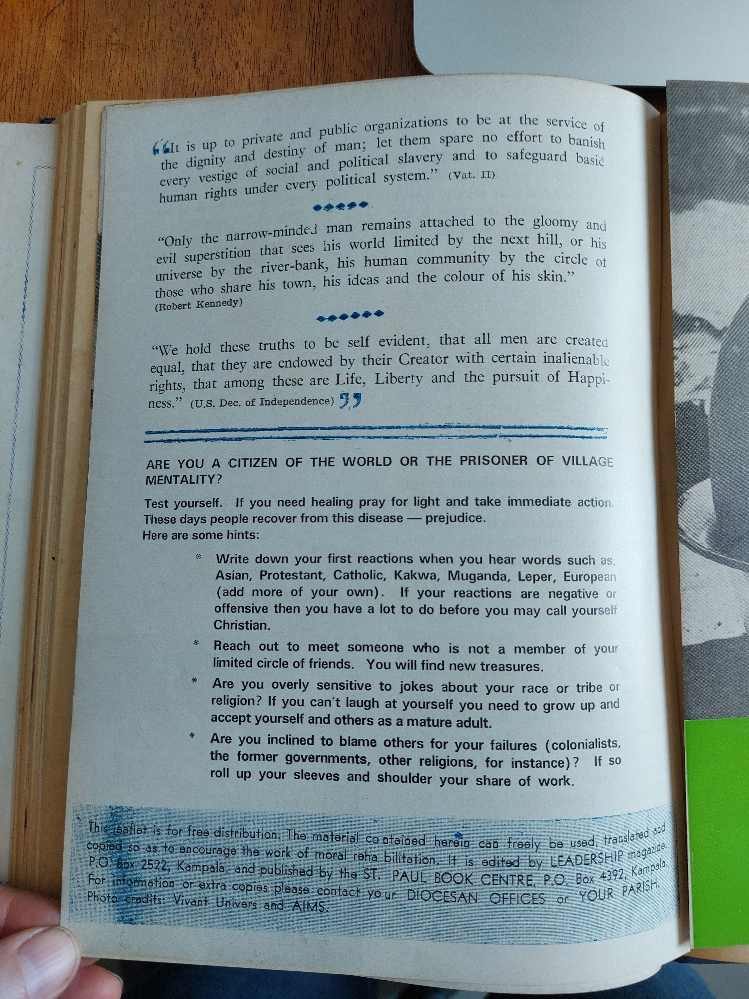
Exercice sur matériau

